Slide 1

Tópicos de Big Data em Python Princípios de desenvolvimento de Spark com Python

Slide 2

Python para análise de dados

Slide 3
Introdução
A linguagem Python é chamada de linguagem de alto nível por causa da sua abstração com relação ao hardware e aos registros, diferente de Assembly por exemplo.
Linguagens de programação de alto nível têm mais distância do código de máquina e mais proximidade com a linguagem humana.
Esse é um dos principais objetivos do Python, que foi idealizado para ser parecido com o inglês de modo que, quando qualquer pessoa fosse ler os códigos fontes, poderia entender facilmente, independentemente de ser especialista.

Slide 4
Componentes e sintaxe
Falando em sintaxe, a primeira regra que devemos observar é a de indentação, que serve para separar blocos lógicos, de loop, classes e funções.
A indentação é feita por recuo com espaços em branco após o bloco lógico em questão; para o interpretador da linguagem, isso se traduz em ler primeiro a linha de função e, dentro da indentação, a sua parametrização.
A declaração de dados não precisa do preâmbulo de tipos para dizer que a variável é do tipo inteiro ou string, mas os tipos de dados são associados às variáveis em Python, mesmo não sendo declarados explicitamente. Entre eles, temos:

Slide 5
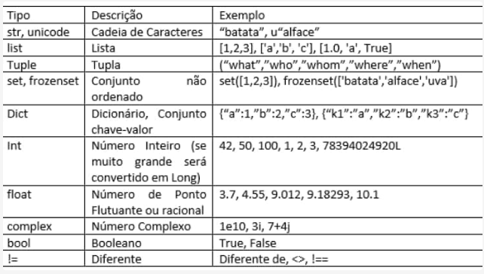
Componentes e sintaxe

Slide 6
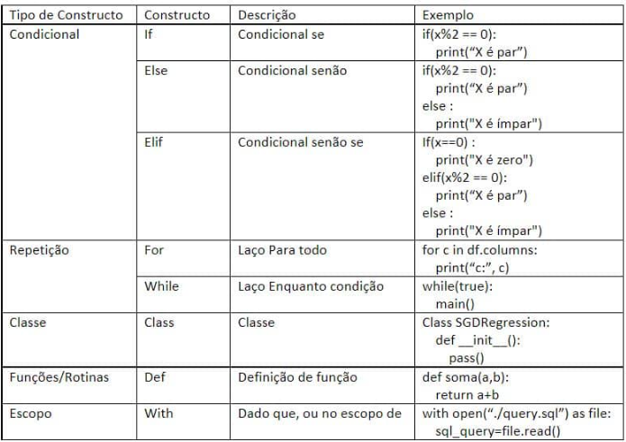
Componentes e sintaxe
Temos também as construções clássicas de controle de execução de comandos, como na maioria das linguagens de programação, por exemplo:

Slide 7
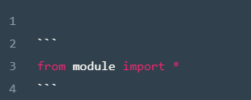
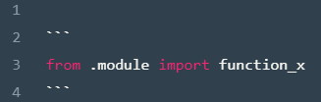
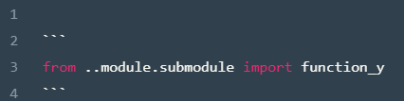
Componentes e sintaxe
Para definirmos um módulo, um bloco de código para ser reaproveitado em outras partes do projeto, basta criarmos uma pasta com o nome do módulo em questão, dentro dela criarmos um arquivo __init__.py e depois criarmos o arquivo do código fonte module.py.
Podemos importar o bloco lógico em outra parte do projeto das seguintes formas:

Slide 8
Componentes e sintaxe
O __init__ é o equivalente ao construtor de classe das linguagens orientadas a objetos; é a partir do método construtor que podemos instanciar objetos, seguindo os parâmetros declarados na função __init__.
Quando importamos um módulo, é como se importássemos uma classe para outra parte do projeto, e o __init__.py é executado pelo motor do Python para atrelar os objetos pelo módulo declarado ao namespace (“domínio”) do módulo. Em outras palavras, podemos entender como o construtor do pacote/módulo ali declarado.

Slide 9
Estrutura de projetos e boas práticas
Assim como em outras linguagens, podemos importar bibliotecas criadas por outras pessoas, o que nos facilita muito. Essa é uma das grandes vantagens da computação nos tempos atuais, pois a comunidade de desenvolvedores é grande, diversa e muito colaborativa.
Mas como fazemos isso?
É simples, por meio do gerenciador de pacotes do Python, o pip.
Na maioria das vezes, o que basta é digitarmos no terminal ou prompt de comando, o comando “pip install < nome do módulo >” e pronto, assim importamos no nosso código como “import < nome da biblioteca >” e teremos acesso aos seus módulos e métodos.

Slide 10

Estrutura de projetos e boas práticas
É importante registrar a lista de bibliotecas para que outras pessoas que tiverem acesso ao projeto possam rodá-lo em suas máquinas. E isso pode ser feito por meio do arquivo requirements.txt, um arquivo de texto que contém as dependências do projeto.
Para isso, basta digitar o comando:
Para que outra pessoa possa importar as mesmas bibliotecas, ou para que você mesmo possa importar de novo em outro computador, basta digitar:

Slide 11
A Biblioteca Pandas Python

Slide 12
A Biblioteca Pandas
Pandas é uma biblioteca para uso em Python, open-source e de uso gratuito (sob uma licença BSD), que fornece ferramentas para análise e manipulação de dados.
De acordo com o próprio criador dessa biblioteca, Wes McKinney, o nome Pandas é derivado de panel data (dados em painel), um termo de econometria para conjuntos de dados estruturados. O surgimento da biblioteca, no início de 2008, começou devido a insatisfação de McKinney de obter uma ferramenta de processamento de dados de alto desempenho, com recursos flexíveis de manipulação de planilhas e de banco de dados relacionais.

Slide 13
A Biblioteca Pandas
O pandas permite trabalhar com diferentes tipos de dados, por exemplo:
Dados tabulares, como uma planilha Excel ou uma tabela SQL;
Dados ordenados de modo temporal ou não;
Matrizes;
Qualquer outro conjunto de dados, que não necessariamente precisem estar rotulados;
A mágica de ler, manipular, agregar e exibir os dados com poucos comandos explica porque a biblioteca tem se tornado tão popular. Aliás, tudo isso é possível devido às estruturas primárias do Pandas, as famosas Series e DataFrames.

Slide 14
Estrutura de Dados
Os dois principais objetos da biblioteca Pandas são as Series e os DataFrames.
Uma Serie é uma matriz unidimensional que contém uma sequência de valores que apresentam uma indexação (que podem ser numéricos inteiros ou rótulos), muito parecida com uma única coluna no Excel.
Já o DataFrame é uma estrutura de dados tabular, semelhante a planilha de dados do Excel, em que tanto as linhas quanto as colunas apresentam rótulos.
A partir dos objetos principais a biblioteca Pandas disponibiliza um conjunto de funcionalidades sofisticadas de indexação, que permite reformatar, manipular, agregar ou selecionar subconjuntos específicos dos dados que estamos trabalhando.

Slide 15
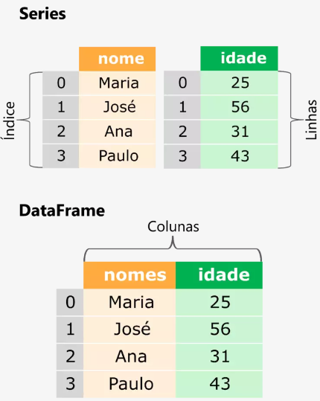
Estrutura de Dados

Slide 16
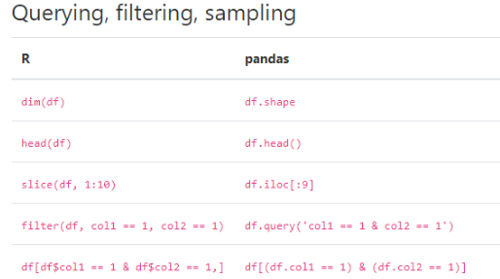
Vantagens
O Pandas reúne muitas vantagens em comparação ao uso de estruturas nativa da linguagem Python, algumas delas são:
A facilidade de aprender e de utilizar a biblioteca: É muito mais fácil trabalhar com um objeto do Pandas, do que reunir informações por meio de interações de listas e dicionários Python. Para colaborar ainda mais, no seu site a biblioteca ainda disponibiliza uma lista de comandos para que desenvolvedores que utilizam outras linguagens, como R, SQL, SAS, entre outros, possam encontrar os comandos equivalentes, com a mesma funcionalidade no Pandas;

Slide 17
Vantagens
O Pandas reúne muitas vantagens em comparação ao uso de estruturas nativa da linguagem Python, algumas delas são:
Comunidade crescente e muito ativa: Na última pesquisa do Stack Overflow ‘2020 Developer Survey’, o Pandas aparece como quarto colocado na lista de ferramentas e pacotes que os desenvolvedores profissionais utilizam. Geralmente, quanto mais desenvolvedores utilizam uma biblioteca, mais facilidade temos de encontrar soluções para problemas disponíveis na rede. Além da possibilidade de se existir algum bug no pacote, ou em algum método dele, ele ser corrigido mais rapidamente;
Suporte para alinhamento automático ou explícito dos dados: Os objetos no Pandas podem ser explicitamente alinhados com eixos nomeados, que o usuário pode ou não especificar. Esse alinhamento evita erros comuns de dados desalinhados e possibilita trabalhar com dados que apresentem indexações diferentes (que podem ser provenientes de origens distintas);
Tratamento flexível e simplificado de dados ausentes: Possibilita de forma simplificada a substituição ou exclusão de dados ausentes que o conjunto de dados que estamos trabalhando pode apresentar;

Slide 18
Vantagens
O Pandas reúne muitas vantagens em comparação ao uso de estruturas nativa da linguagem Python, algumas delas são:
Uso de operações: A biblioteca permite a utilização de operações aritméticas para agregar ou transformar os dados que se encontram em suas estruturas principais (Series e DataFrames);
Combinações e operações relacionais: O Pandas disponibiliza métodos para facilitar a combinação de conjuntos de dados, além de permitir selecionar subconjuntos dos nossos dados originais, com base em determinados filtro;
Informações estatísticas: Os objetos principais do Pandas apresentam métodos que fornecem informações estatísticas sobre os valores armazenados, como média, mediana, desvio padrão, entre outros;
Séries temporais: Por ter sido inicialmente projetada para utilização no setor financeiro e de análise de negócios, a biblioteca Pandas fornece um conjunto de recursos para criar e trabalhar com dados indexados por tempo;

Slide 19
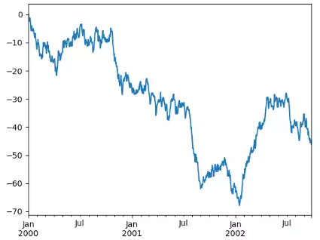
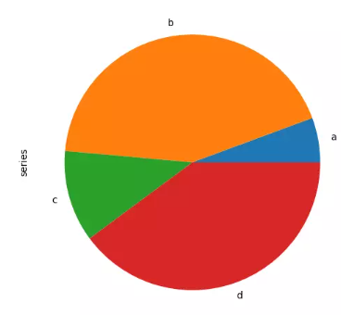
Vantagens
O Pandas reúne muitas vantagens em comparação ao uso de estruturas nativa da linguagem Python, algumas delas são:
Visualização de dados: Como o Pandas engloba algumas funcionalidades da biblioteca matplotlib, ela permite que os usuários criem visualizações simplificadas dos dados. Embora ela apresente limitação de métodos nesse escopo de visualização, quando comparada a própria matplotlib, ainda é uma funcionalidade muito útil para exploração rápida dos dados;
Documentação: A documentação fornecida pela biblioteca Pandas fornece uma rica explicação das estruturas e métodos possíveis de serem aplicadas, descrevendo as funcionalidades e parâmetros existentes. Também, a biblioteca apresenta exemplos de utilização, além de métodos que podem estar relacionados ao método pesquisado.

Slide 20
Preparação de dados para análise no Python

Slide 21
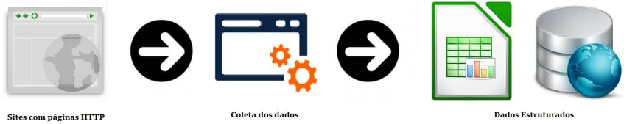
Obtenção do conjunto de dados
A coleta de dados é o processo de captura e medição de informações e variáveis de interesse, de forma sistemática que permita responder a perguntas de pesquisa, bem como testar hipóteses e avaliar resultados.

Slide 22
Obtenção do conjunto de dados
Existe uma diferença entre os conjuntos de dados qualitativos e quantitativos. Vamos ver qual é?
Dados qualitativos
São dados não numéricos, em sua maioria, normalmente descritivos ou nominais.
Apresentam-se, em geral, em formato de textos, sentenças ou rótulos.
As perguntas que geram essa categoria de dados são abertas e os métodos envolvidos para seu tratamento são grupos de foco, de discussão e entrevistas.
São um bom jeito de mapear o funcionamento de um sistema ou a razão de um fenômeno.
Em contrapartida, são abordagens custosas que consomem muito tempo, e os resultados são restritos aos grupos de foco envolvidos.

Slide 23
Obtenção do conjunto de dados
Existe uma diferença entre os conjuntos de dados qualitativos e quantitativos. Vamos ver qual é?
Dados quantitativos
São os dados numéricos, que podem ser matematicamente computados.
Essa categoria de dado mede diferentes escalas que podem ser nominais, ordinais, intervalares e proporcionais.
Na maioria dos casos, esses dados resultam da medição de algum aspecto ou fenômeno.
Normalmente, existe uma abordagem sistemática muito bem definida e mais barata de se implementar do que a coleta de dados qualitativa, uma vez que é possível construir processos automáticos ou simplesmente consumir relatórios gerados.
Entre os métodos dessa categoria, temos os surveys, as queries, o consumo de relatórios e os escavadores (scrapers).

Slide 24
Obtenção do conjunto de dados
É importante ressaltar que essas categorias de dados não são mutuamente exclusivas, pois é muito comum encontrar relatórios ou fazer entrevistas cujo resultado contenha tanto dados quantitativos (renda, número de familiares, despesas etc.) como dados qualitativos (endereço, sobrenome, instituição de ensino, grau de instrução etc.).
Existe ainda uma diferença no que tange à obtenção dos dados em si, classificados como dados primários e secundários.

Slide 25
Obtenção do conjunto de dados
Dados primários
São aqueles coletados de primeira mão, ou seja, dados que ainda não foram publicados, autênticos ou inéditos.
Como é um dado recém-coletado, não tem interferência humana e, por isso, é considerado mais puro do que os dados secundários.
Entre as fontes de dados primários, temos surveys, experimentos, questionários e entrevistas.
Vantagens:
São dados puros, coletados para a resolução de um problema específico e, se necessário, podem ser coletados novamente a qualquer momento para aumentar a quantidade.

Slide 26
Obtenção do conjunto de dados
Dados secundários
São aqueles dados que já foram publicados de alguma forma, ou seja, sofreram alguma interferência humana. Por exemplo, ao fazermos a revisão de literatura em qualquer estudo, estamos revisando dados secundários.
Entre as fontes de dados secundários, temos: livros, registros, biografias, jornais, censos, arquivos de dados etc. Os dados secundários são muito úteis quando não conseguimos fazer coleta em primeira mão; por exemplo, ao reproduzirmos um estudo de um trabalho da literatura, temos que utilizar os dados providos pelos autores.
Vantagens:
Economia de tempo em não ter que desenvolver um sistema de coleta, menor custo e delegação de responsabilidade (em relação aos dados) do profissional para o dono dos dados originais.

Slide 27
Tratamento de dados nulos ou corrompidos
Um problema muito comum na atividade de pré-processamento de dados é a qualidade dos dados. Os dados podem vir certinhos, consistentes, talvez muito variados, mas, pelo menos, completos.
Entretanto, é possível que os dados venham com atributos faltantes, registros nulos, registros mal escritos (desformatados) etc. Para esses casos, existem diversas formas de resolver o problema, dependendo do tamanho da base, do tipo de processo de extração e da importância do atributo prejudicado.
Dados faltantes ou nulos em bases grandes (por volta da ordem de grandeza de 10.000 registros ou mais) podem ser resolvidos ignorando o registro todo, ou seja, removendo-o da base, se a proporção de nulos não for expressiva (não passar de 10% da quantidade de registros). Essa estratégia é comum para bases grandes, pois a remoção desses registros nulos não será tão danosa ao processo de treinamento.

Slide 28
Tratamento de dados nulos ou corrompidos
Outra estratégia para esse caso específico, de base de dados grande, é utilizar técnicas de regressão para dados numéricos ou de classificação para dados categóricos, para o preenchimento automático desses dados. O fato de a base ser grande ajuda o algoritmo de preenchimento automático, sendo claro que dados com variância alta podem prejudicar esse processo.
Para dados faltantes ou nulos em bases de dados muito restritas ou pequenas (por volta da ordem de grandeza de 1.000 ou menos), temos duas alternativas: ou tentamos preencher de forma automática como vimos anteriormente, ou voltamos ao processo de coleta e tentamos melhorá-lo a fim de consertar o problema que causou a nulidade ou a falta.

Slide 29
Tratamento de dados nulos ou corrompidos
E, finalmente, para dados faltantes ou nulos em bases de dados precárias em que a exclusão do registro ou a interpolação é inviável, o correto é retomar diretamente ao processo de coleta, pois claramente os dados são insuficientes para o projeto.
Para dados repetidos, normalmente a solução é simples, pois basta eliminá-los, a não ser que a repetição seja apenas para um subconjunto de atributos. Se for o caso, provavelmente a repetição é uma decomposição de uma agregação ou é uma repetição de um evento em diferentes períodos de tempo.
Para resolver o problema de dados repetidos, é sempre útil estudar os metadados do conjunto de dados, se estiverem disponíveis, ou estudar a origem deles.

Slide 30
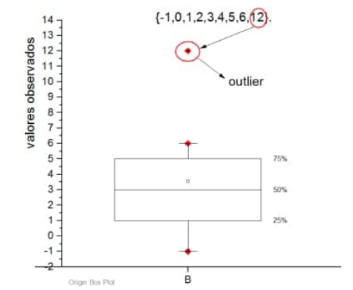
Regularização de dados
Os dados coletados, além de poderem ter sido corrompidos ou simplesmente estar faltando, podem estar com ruídos, ou pelo menos com pontos fora da curva, os chamados outliers.
Por exemplo, na série [1,2,3,4,5,6,100,7,8,9,50], podemos dizer que 50 e 100 são outliers, uma vez que são muito distantes do restante. Tal perturbação pode causar problemas nos processamentos do sistema sobre esse conjunto, levando-o a demonstrar comportamentos indesejados.

Slide 31
Regularização de dados
Existem várias formas de contornar tal situação. Podemos remover os dados destoantes do conjunto, assim limpando o sistema. Entretanto, se quisermos levá-los em consideração mesmo assim, o que pode ser feito? Para isso, podemos usar a regularização.
Regularizar um dado significa colocar seus atributos em escala; assim, o conjunto não sofrerá tanto com um ponto fora da curva, bem como se adaptará a novos valores que venham a ser incorporados.

Slide 32
Pandas Python

Slide 33
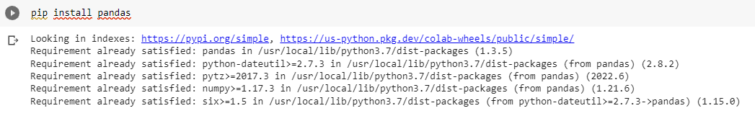

Pandas Python
Em geral a biblioteca Pandas pode ser instalada utilizando o comando pip, que é o gerenciador de pacotes do Python, no terminal de comando do ambiente de programação desejado, por meio da execução:
Depois da instalação é possível utilizar todos os recursos da biblioteca Pandas na versão escolhida.
Para começar precisamos informar ao nosso ambiente de programação Python que queremos desfrutar das ferramentas de uma determinada biblioteca, no nosso caso o Pandas. Como podemos fazer isso? Importando o pacote para nosso ambiente, com o comando import:

Slide 34
Pandas Python
Além de importarmos o nosso pacote, adicionamos um “apelido” para ele, denominado pd, para não precisarmos digitar todo o nome pandas quando estivermos utilizando no decorrer do código.
Na sequência podemos ler um conjunto de dados, que neste nosso exemplo será um conjunto fictício de dados de vendas. Essa base de dados tenta emular um conjunto de dados que reúne informações a respeito da venda de determinados produtos, com dados como o índice da compra, dia da venda, qual foi o produto vendido, valor unitário do produto, valor total da compra e a qual setor pertence esse produto vendido.

Slide 35
Pandas Python
No Pandas existem vários métodos para leitura de dados com diferentes formatos (como .xlsx, json, .csv). Geralmente, esses métodos iniciam com a palavra ‘read_’ seguido da extensão do arquivo.
Note que podemos passar o nome do arquivo e a extensão dele que desejamos ler, salvo em nosso computador, ou um link com o nome do arquivo onde esses dados se encontram. A biblioteca Pandas cuida de toda a parte de se conectar e carregar as informações para o nosso ambiente de programação.
O outro parâmetro sep utilizado, trata-se do separador dos dados, que como nesse nosso exemplo trata-se de um arquivo de extensão .csv pode apresentar diferentes tipos de separadores.

Slide 36

Pandas Python
Nas funções de entrada existem diversos parâmetros que podem variar dado a extensão do arquivo a ser utilizado, como o caso do parâmetro do separador (sep) para arquivos .csv. Além dessas funções apresentarem parâmetros que indiquem como os dados devem ser carregados dado o desejo do usuário, por exemplo delimitando a quantidade de linhas, quais colunas devem ser utilizadas, o que pode ser considerado como valor faltante, entre outros. Todas as possibilidades de parâmetros encontram-se descritas na documentação do método na biblioteca.
Agora, se pedirmos pro Python que tipo de dado é a variável df que acabamos de criar, utilizando a função anterior read, veremos:

Slide 37
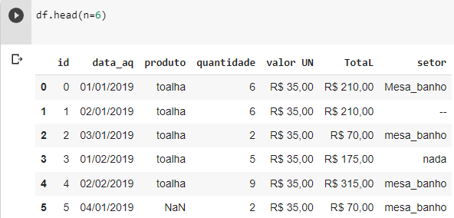
Pandas Python
Temos aqui uma das principais estruturas Pandas, um objeto DataFrame. Assim, podemos começar a explorar um pouquinho das ferramentas da biblioteca.
Vamos começar visualizando as primeiras 6 linhas do nosso conjunto de dados com o método head:

Slide 38
Pandas Python
Perceba que nossos dados aparecem estruturados nesse objeto denominado df, de acordo com uma indexação e das colunas nomeadas.
Se você observar na sexta linha do nosso DataFrame (índice 5), na coluna produto, temos o famoso NaN (do inglês Not a Number) que indica que no arquivo que utilizamos, naquele espaço, não existia um valor preenchido.
Porém, nesse mesmo objeto podemos notar que nas linhas dois e quatro, na coluna de setor, existem valores que foram preenchidos, mas que indicam que naquele espaço podemos considerar uma informação ausente (Essa conclusão acontece quando já conhecemos os padrões que sua equipe ou você mesmo adota para preencher esse banco de dados).

Slide 39
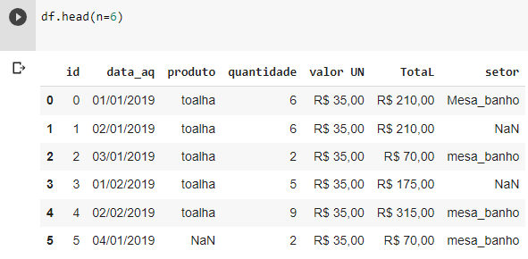
Pandas Python
Assim, com esse conhecimento prévio sobre o preenchimento, você pode utilizar de um recurso do Pandas que ao carregar esse conjunto de dados indique quais valores ou mensagens também devem ser considerados ausentes, NaN. Esse recuso é um parâmetro na função de ‘read_’ chamado na_values.
Agora se visualizarmos novamente os dados do nosso conjunto, veremos que todos os valores passados para na_values, além dos próprios dados ausentes, foram substituídos por NaN:

Slide 40
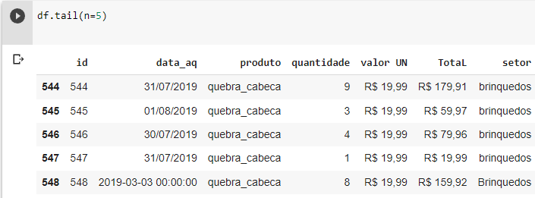
Pandas Python
Seguindo com nossa aplicação, também podemos visualizar as 5 últimas linhas do conjunto, com o método tail:

Slide 41

Pandas Python
Para saber quantas informações esse conjunto de dados apresenta podemos utilizar o comando shape:
Perceba que o retorno desse comando é uma tupla de dois valores. O primeiro valor trata-se da quantidade de linhas do conjunto de dados e o segundo a quantidade de colunas.

Slide 42
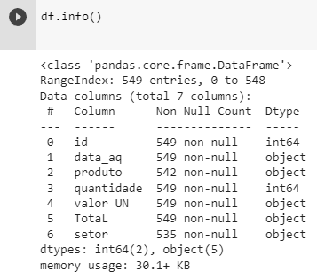
Pandas Python
Já para saber que formato se encontram os dados em cada coluna, além da quantidade de memória para ler esse conjunto de dados, podemos utilizar o comando info:
Em geral, quando a biblioteca não consegue identificar o tipo do dado entre os padrões python conhecidos (int, float, string, datetime, entre outros), ela define o dado com o formato de object.

Slide 43
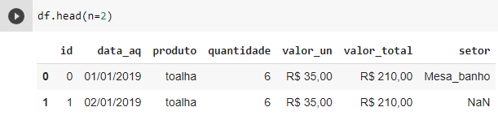
Pandas Python
Na sequência, podemos visualizar quais são nossas colunas existentes:
E até mesmo alterar esses nomes, basta passar o novo conjunto de nomes desejados com a mesma quantidade de colunas existente no conjunto original:
Somente para conferir se a substituição realizada foi executada com sucesso, vamos visualizar novamente as primeiras duas linhas do nosso DataFrame:

Slide 44
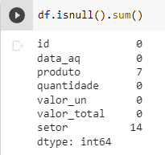
Pandas Python
Como mencionado na seção de vantagens do Pandas, a biblioteca flexibiliza muito a eliminação ou substituição de dados faltantes do nosso conjunto de dados. Para verificar quantos dados faltantes existem em nosso conjunto, podemos utilizar a função isnull, na qual verifica em cada uma das colunas se o elemento é nulo ou não, seguida da função sum, que irá somar todas as respostas verdadeiras obtidas na função anterior, da forma:

Slide 45


Pandas Python
No Pandas é possível realizar a substituição desses valores nulos de forma bem rápida, basta utilizar o método fillna. Esse método permite substituir os dados faltantes por um valor determinado pelo usuário (informado no parâmetro value) ou utilizar um método de substituição (informado no parâmetro method), que pode, por exemplo, substituir o valor faltante pelo valor anterior válido (método ffill) ou o próximo valor válido (método bfill).
É válido destacar que é necessário ter cautela com o seu uso, pois pode acarretar em erros de análise sobre o conjunto de dados:

Slide 46
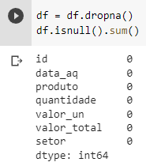
Pandas Python
Dado que as colunas que apresentam dados faltantes nesse nosso exemplo de aplicação são dos produtos vendidos e dos setores que esses produtos pertencem, se aplicássemos a função de substituição poderíamos gerar erros nas nossas análises posteriores, por exemplo, na contagem de compras que foram realizadas por setor.
Por esse motivo, decidimos que vamos excluir as linhas que apresentam algum elemento faltante. Isso pode ser realizado com o método dropna:

Slide 47
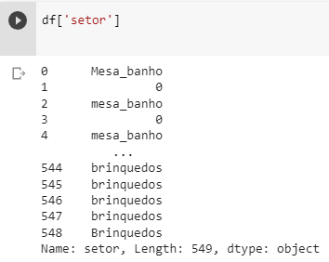

Pandas Python
Até aqui utilizamos métodos e atributos referentes a todo nosso conjunto de dados. Porém, podemos visualizar e trabalhar com uma coluna em especifico do nosso conjunto de dados, por exemplo:
Quando selecionamos uma coluna em específico no nosso conjunto de dados, passamos a ter o objeto Serie do Pandas:

Slide 48
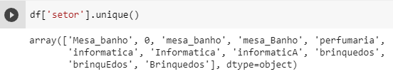
Pandas Python
No nosso objeto Serie podemos verificar quais os valores únicos existem naquela coluna, com o método unique:
Dado que o Python é uma linguagem case sensitive, ela diferencia letras maiúsculas de minúsculas. Por esse motivo, ela diferencia a string ‘informatica’ de ‘Informatica’.
No nosso caso, ambas as strings se referem ao mesmo setor da nossa empresa fictícia. Como podemos formatar cada um dos elementos dessa nossa coluna para que eles fiquem todos com letras minúsculas?

Slide 49


Pandas Python
O Pandas colabora com a tarefa de formatação de cada elemento de uma Serie disponibilizando o método apply. Com esse método podemos aplicar uma determinada função em cada um dos nossos elementos da coluna:
Nesse nosso exemplo, aplicamos a função ‘transforma_para_minusculas’ (que foi definida antes de utilizar o apply) em cada um dos elementos da coluna setor. Essa função utiliza o método do objeto string para transformar todos os caracteres da variável em letras minúsculas. Se agora você utilizar novamente o método unique, você verá:

Slide 50
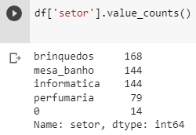
Pandas Python
Agora que já temos nossos setores formatados, vamos visualizar quantas compras, ou frequência que aparece em nosso conjunto de dados, cada setor tem. Para isso podemos utilizar o método value_counts:
Note que esse método agrupa as informações contidas na Serie dada sua similaridade e apresenta quantas unidades dessa informação aparece no objeto.

Slide 51
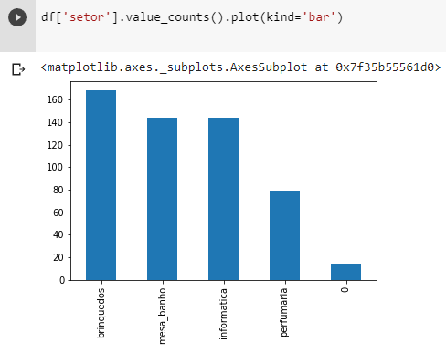
Pandas Python
Ainda a partir desse método podemos gerar uma visualização simples e rápida com o resultado. Como? Com o método plot.

Slide 52
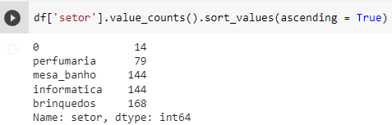
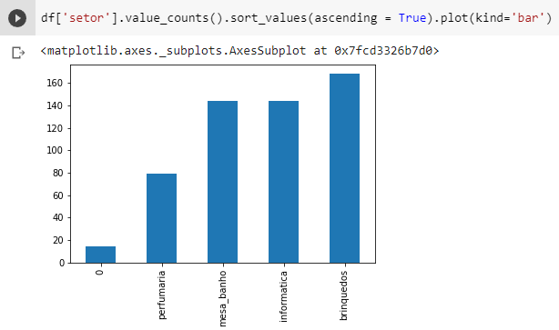
Pandas Python
Também podemos organizar esse resultado para visualizar do menor valor para o maior, empregando o método sort_values, da forma:
E se você decidir gerar uma visualização disso também é só aplicar o método plot no final.

Slide 53
Pandas Python
Agora vamos analisar a coluna de valores totais. Com o método info sobre o nosso DataFrame vimos que essa nossa coluna em questão era formada por elementos do tipo Object.
Mas ela não está apresentando um valor? Por que os elementos não apresentam um formato numérico, tipo int ou float? Isso está ocorrendo no nosso conjunto de dados, pois cada elemento também está apresentando o cifrão da moeda utilizada (nesse caso R$ de reais).
Para transformarmos nossa coluna de valores totais em uma coluna com valores numéricos primeiro precisamos realizar algumas transformações nos elementos.

Slide 54

Pandas Python
Vamos começar usufruindo do método map. Esse método apresenta um objetivo muito parecido ao do método apply. Entretanto, o apply pode ser aplicado em objetos do tipo Serie e do tipo DataFrame, enquanto o map somente em objetos Serie.
Veja que agora ao invés de passarmos o nome da função que criamos antes de aplicar um método de transformação, estamos utilizando o recurso denominado lambda que permite a criação de funções anônimas em Python. Essa nossa função substitui os caracteres formados pelo cifrão da moeda reais por nada. Podemos verificar o resultado, observando o primeiro elemento da nossa Serie:

Slide 55

Pandas Python
Observe que o cifrão ‘R$’ foi eliminado do nosso elemento. Entretanto, se agora nós tentarmos utilizar o método to_numeric do próprio Pandas nessa Serie, para transformarmos toda a coluna para valores numéricos, teremos um erro na nossa aplicação.
Isso ocorre, pois o padrão americano reconhece o ponto como indicação de decimais e não a vírgula. Então precisamos realizar uma nova transformação em nossos dados, substituindo a vírgula por ponto e depois aplicarmos a transformação com o to_numeric.
Agora nossa coluna apresenta os elementos no formato numérico do tipo float.

Slide 56

Pandas Python
Como agora a coluna do valor total é no formato numérico, podemos realizar operações aritméticas básicas com ela, por exemplo somar todos os valores dos elementos. Isso pode ser facilmente realizado com o método sum:
E se você somente tem interesse em saber o valor total de um determinado setor? Você pode utilizar de um dos recursos do Pandas para selecionar subconjuntos de informações. Um dos métodos que realiza essa seleção é o método loc.

Slide 57
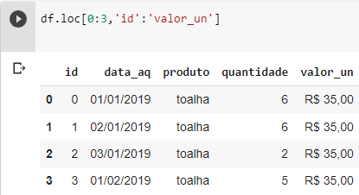
Pandas Python
Nesse método, primeiro você passa o índice ou intervalo de índices que pretende selecionar e na sequência passa o nome da coluna ou intervalo de nomes de colunas para seleção, por exemplo:

Slide 58
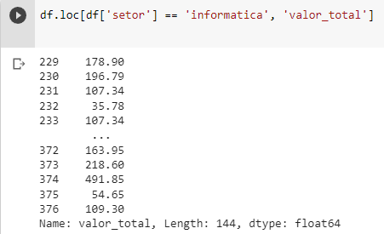

Pandas Python
A partir desse recurso podemos realizar a seleção de um subconjunto dos dados em que o elemento da coluna setor seja igual a determinado setor, por exemplo, ‘informatica’, além de selecionarmos somente a coluna do valor total, que é a que gostaríamos de somar:

Slide 59
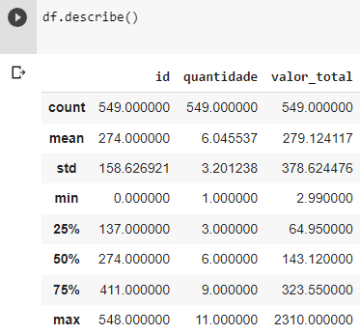
Pandas Python
Por fim, mas não menos importante, uma outra vantagem que discutimos anteriormente foi o quanto o Pandas colabora na exibição de algumas informações estatísticas a respeito do nosso conjunto de dados e permite que possamos realizar facilmente uma análise com o nosso objeto DataFrame. Isso é possível graças a função describe:
No método describe somente são consideradas as colunas com o formato numérico (int, float).
Como é possível observar esse método resulta em medidas estatísticas como a média, a mediana, o desvio e os percentis, que nos permite analisar o comportamento da nossa informação em exibição.
Por exemplo, podemos ver que o máximo de itens vendidos no nosso conjunto de dados foi onze unidades e a quantidade mínima é de uma unidade. Mas em média, nas supostas vendas realizadas no nosso conjunto de dados, os consumidores adquiriam seis unidades dos produtos.

